Slide 1
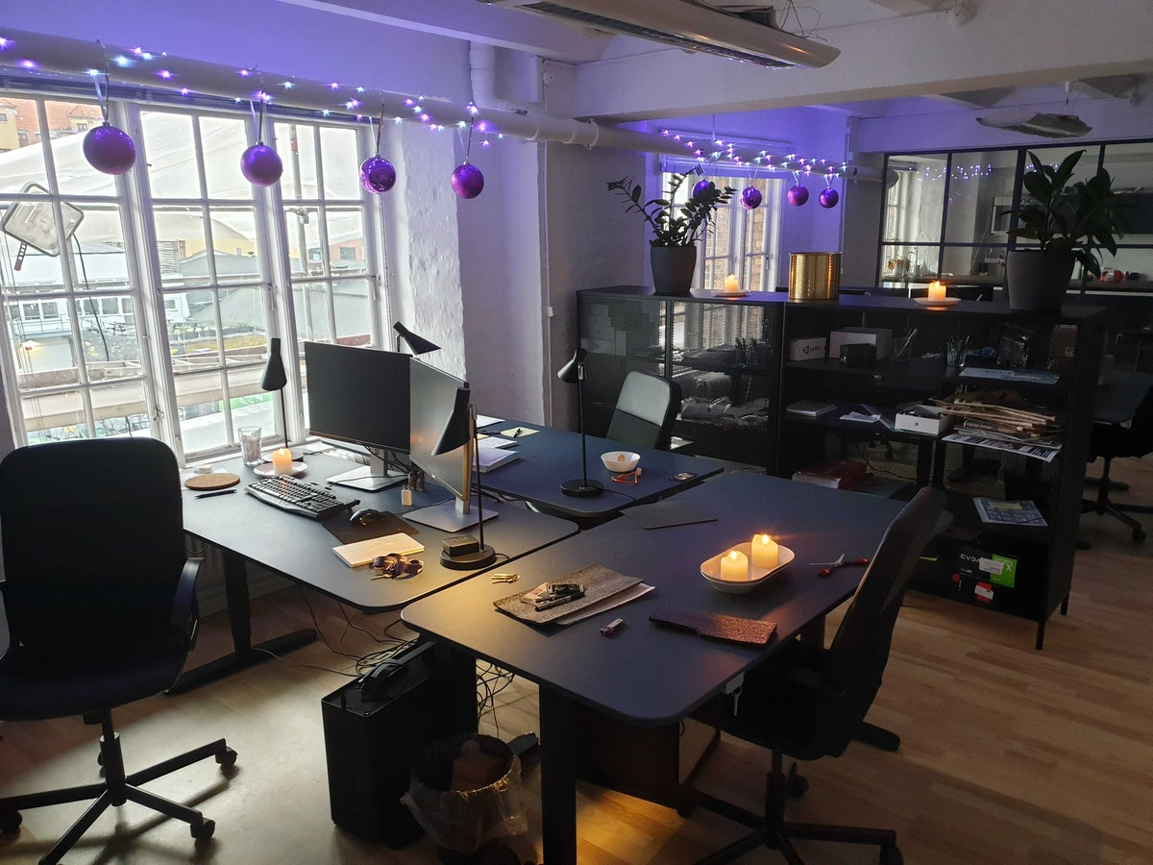
LIA-1
Purple Scout
Jon Olsson

Slide 2
Om Purple Scout
Svenskt företag
Grundades 2003
Konsultbolag
Köpenhamnkontor öppnades 2018 med fokus på AR och VR

Slide 3
Arbetsuppgifter
Kangerluk
Kund - Grönlands naturinstitut
Syfte – Utbildning
Beskrivning – Applikation för ökad naturkännedom av Grönlands flora och fauna med interaktiva 3d miljöer och AR inslag.
Website
Allview
Kund - Allview
Syfte – Försäljning
Beskrivning – Applikation för försäljning av carports i en interaktiv AR miljö.
Website

Slide 4
Kangerluk

Slide 5
Kangerluk
Design sprint redan påbörjad
Moodboard
High fidelity prototyp
Presentera för kund
UX/UI
Endast iPad
Åldersgrupp 13-15
Interaktiva miljöer (landskap)
AR och 3d
Inlärningssvårigheter

Slide 6
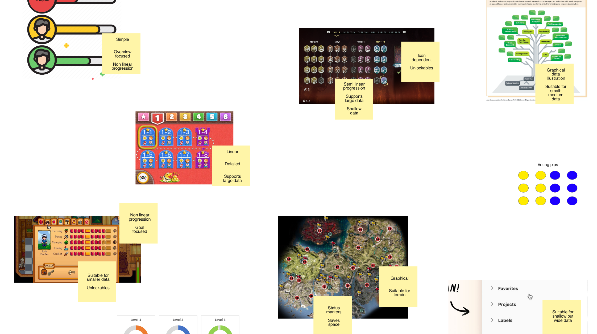
Mood board

Slide 7
Värt att tänka på
Skalbar (layout, informationsarkitektur)
Inlärningssvårigheter (ljud/bild/text, seriffer, typsnitt, radlängd)
AR navigation
Typ av uppgifter (funktionalitet, interaktivitet)
Begränsad budget (sökfunktion?, återanvändbara komponenter)

Slide 8
FOKUS
Tablet funktionalitet (swipe, long press osv...)
Variation av interaktion
Enhetlig design
Intuitiv och utforskande navigation
Korta informationssekvenser (åldersgrupp + tristess)

Slide 9

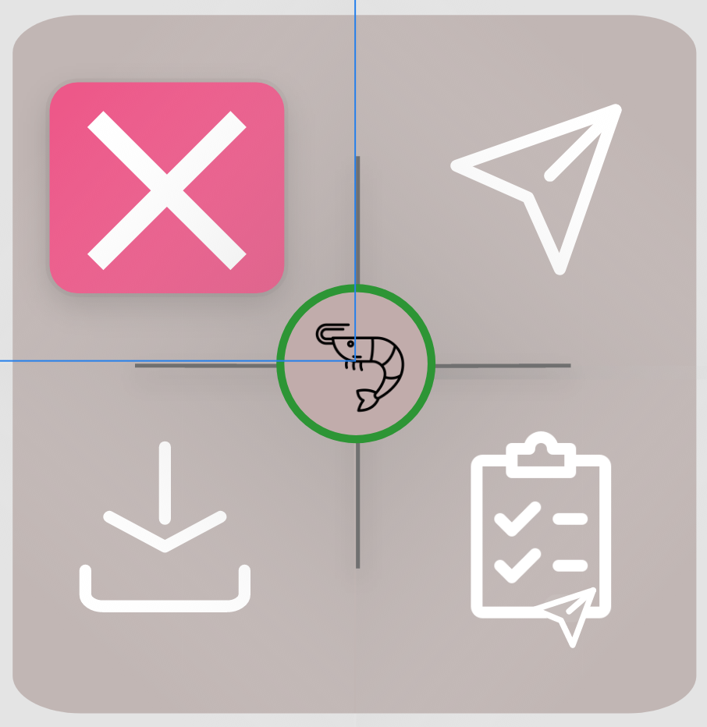


Sketching in progress
Global navigation
Long press
Filter

Slide 10
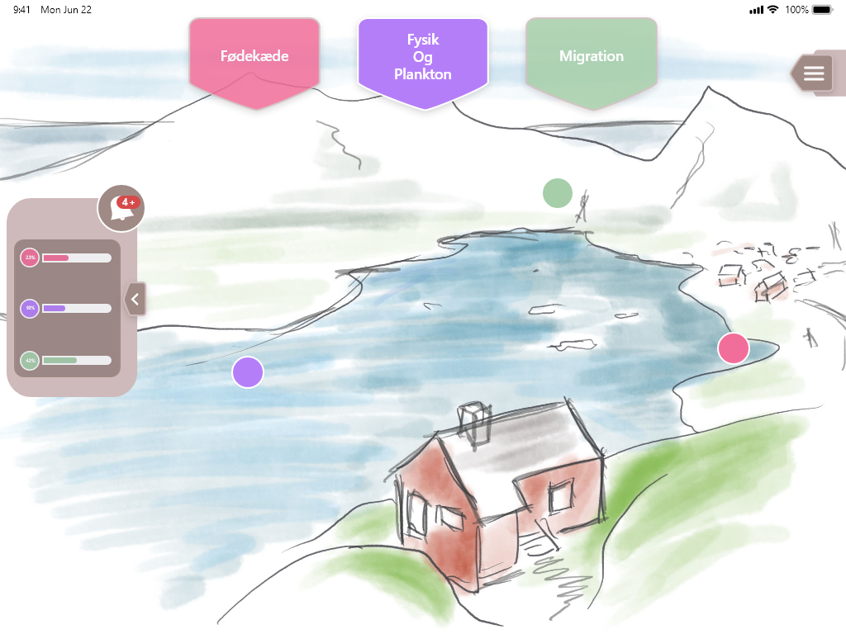
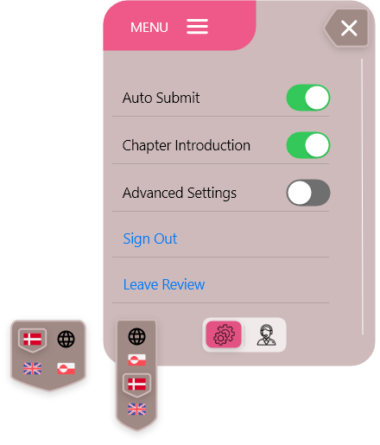
Första utkast
Inspiration:
Backpacker
Huvudsida
Global navigation
Progression
Meny

Slide 11
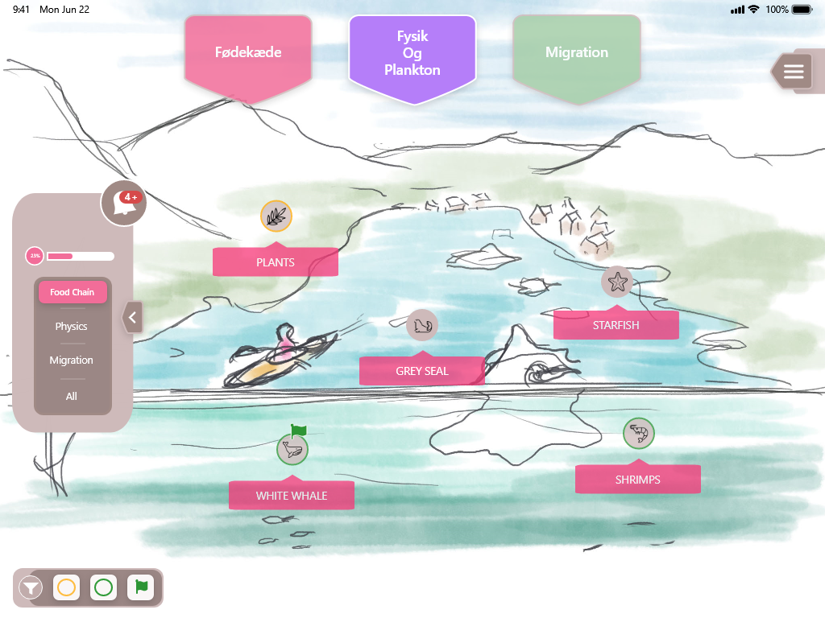
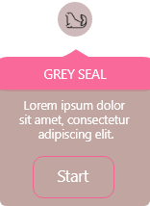
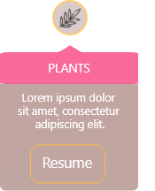
Första utkast
Kapitelöversikt
Filter
Gruppering
Uppgifter

Slide 12
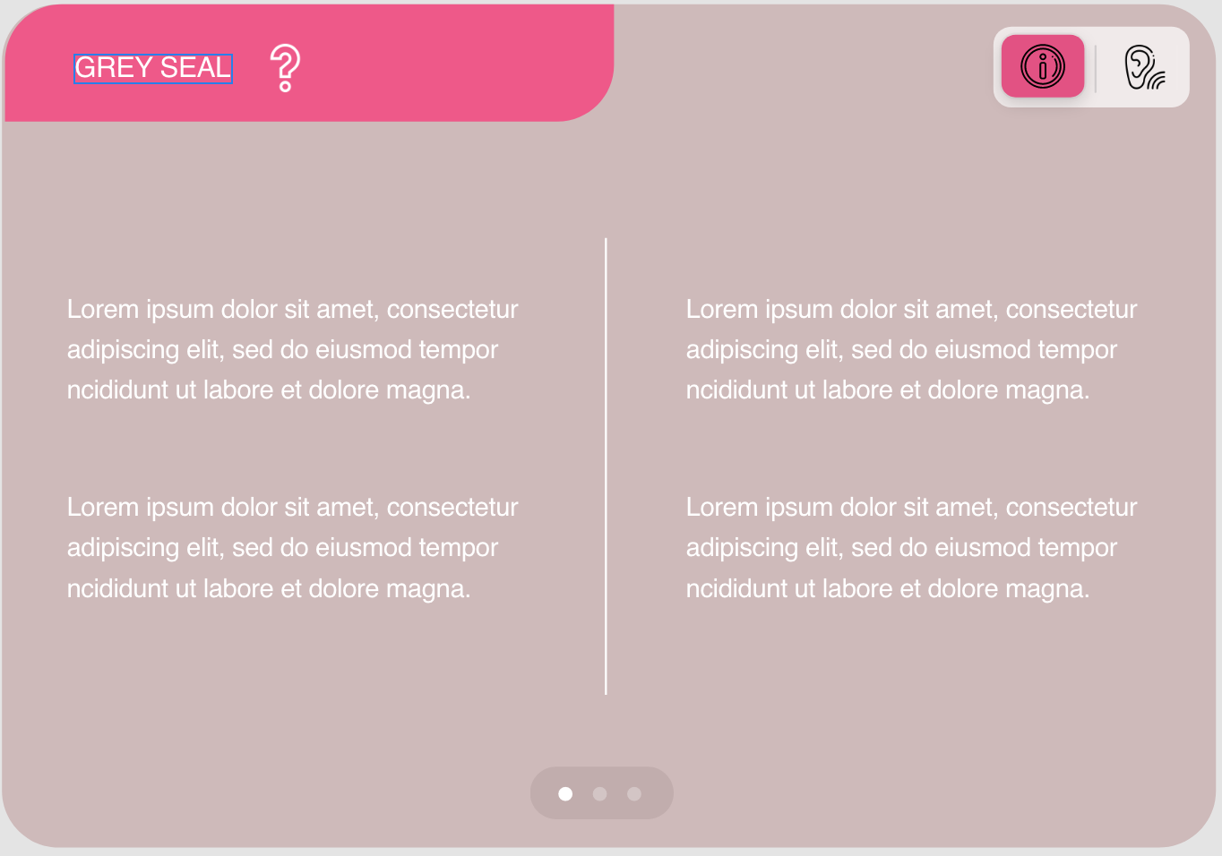
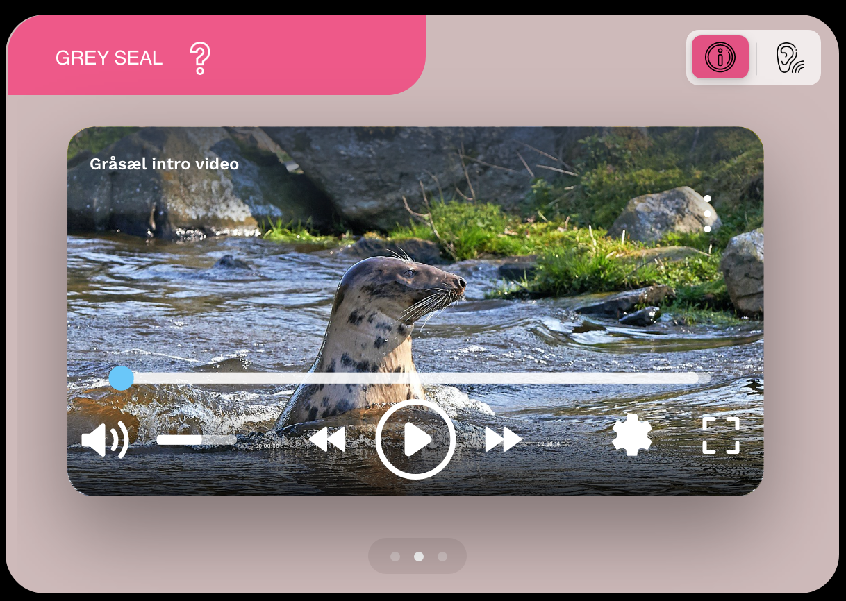
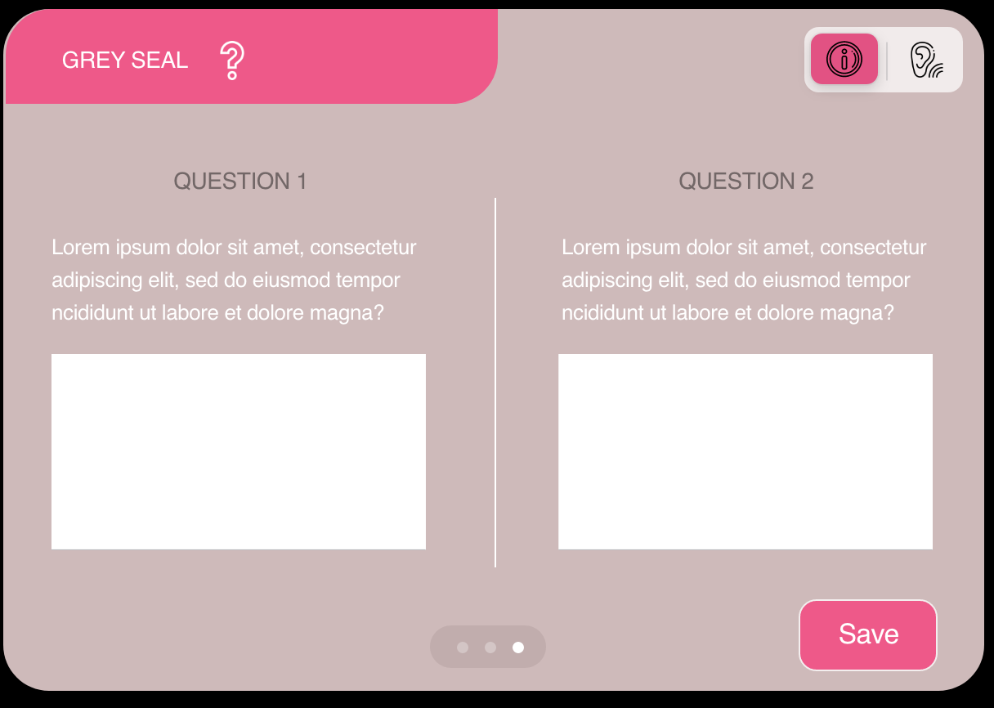
Exempeluppgift
Inlärning
Navigation
Filtrering

Slide 13
Första mötet med kund
Nöjda med grundkonceptet – synpunkter på UI (färgval, ikoner)
Förtydligande frågor
Ytterligare funktionalitet
Progressionssystem
Användarkonto utan personuppgifter
Fler exempeluppgifter
Möjlighet att ladda ner samt skicka in uppgifter till lärare
Administrativt läge

Slide 14
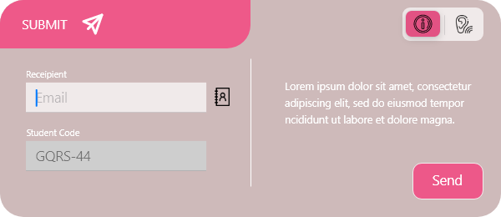
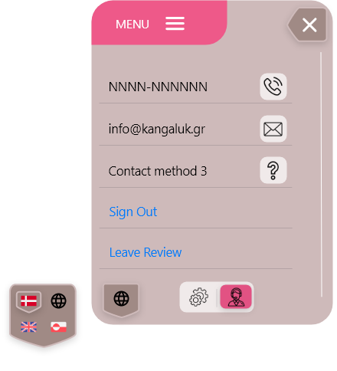
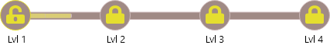
Sketching in progress
Skicka in resultat
Meny
Nivåsystem

Slide 15
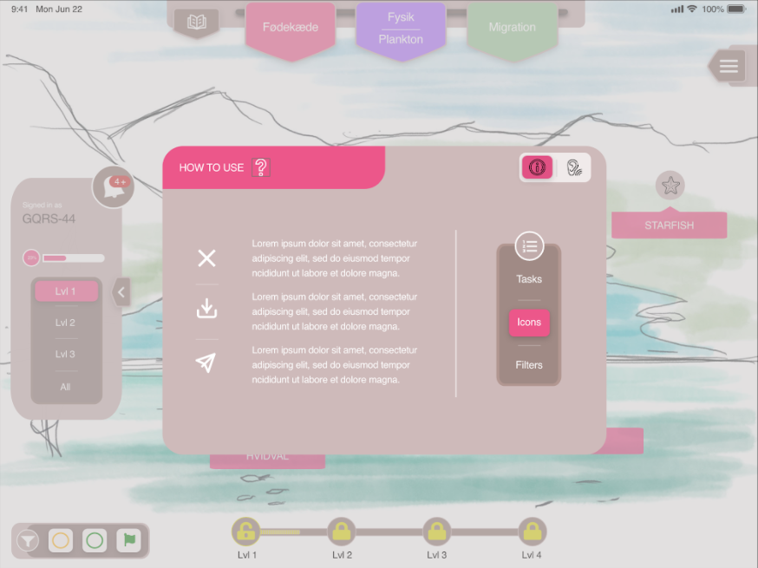
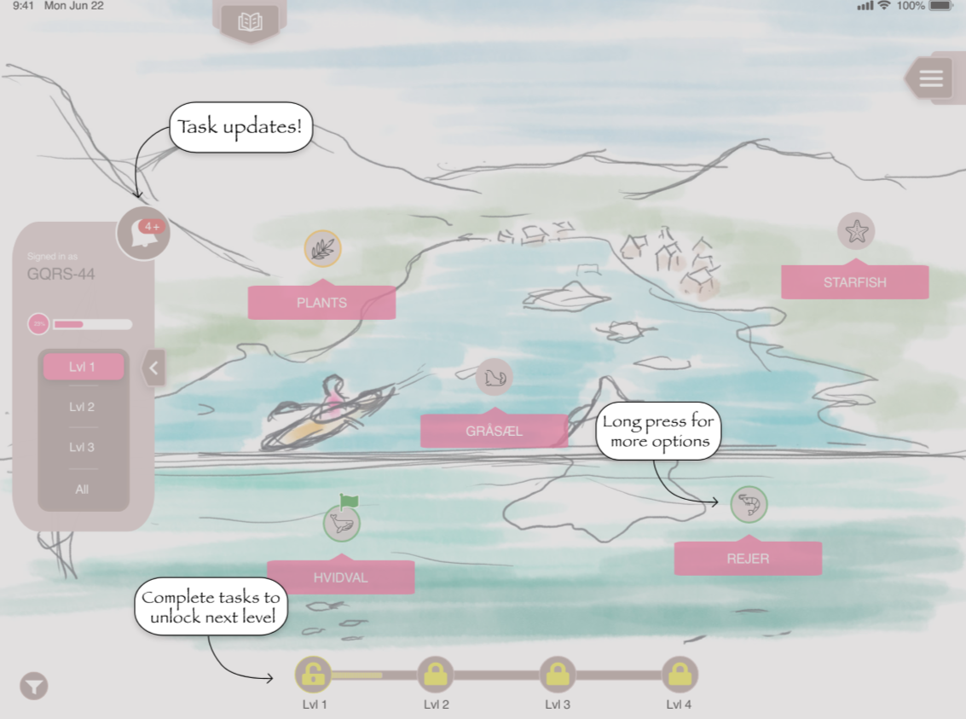
Sketching in progress
Guide
Hintar

Slide 16
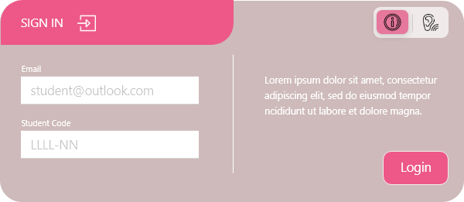
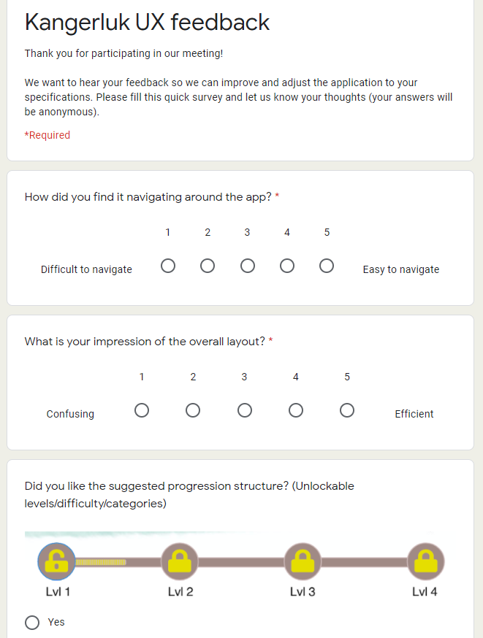
Sketching in progress
Logga in
Frågeformulär

Slide 17
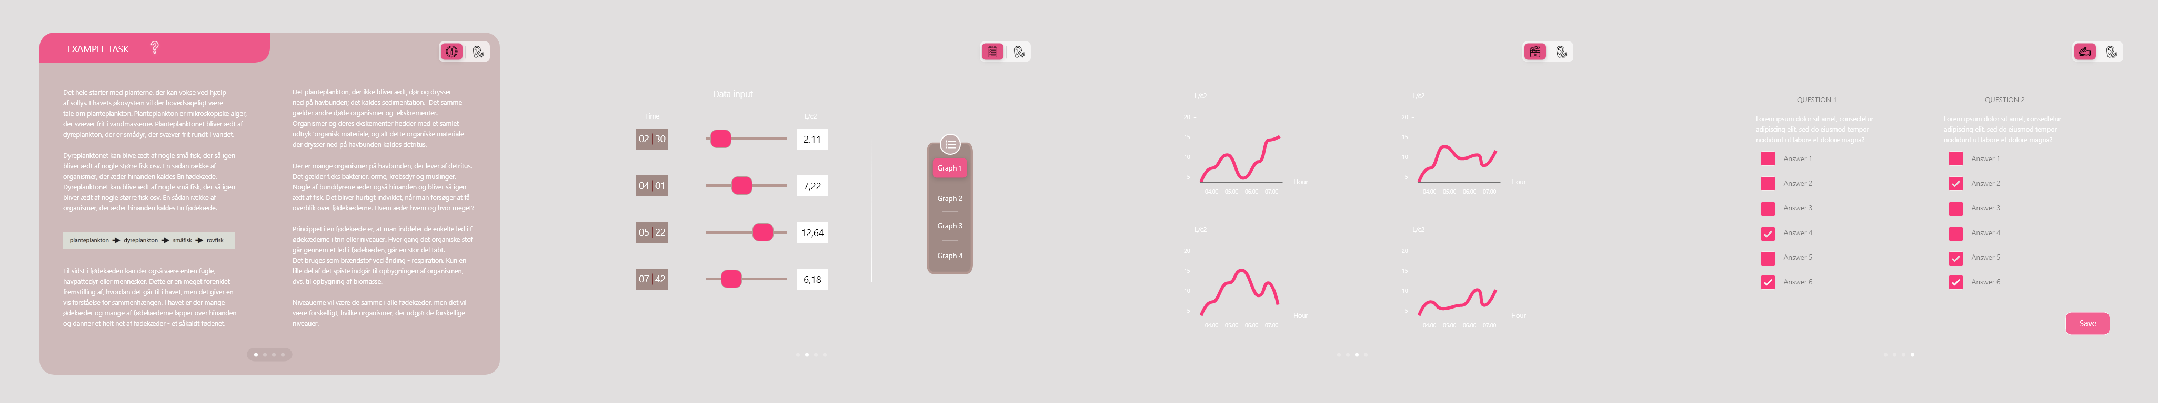
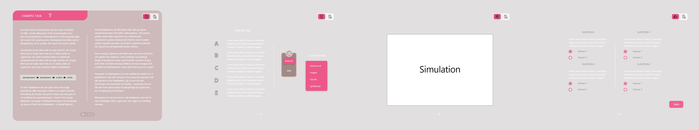
Sketching in progress
Uppgifter

Slide 18
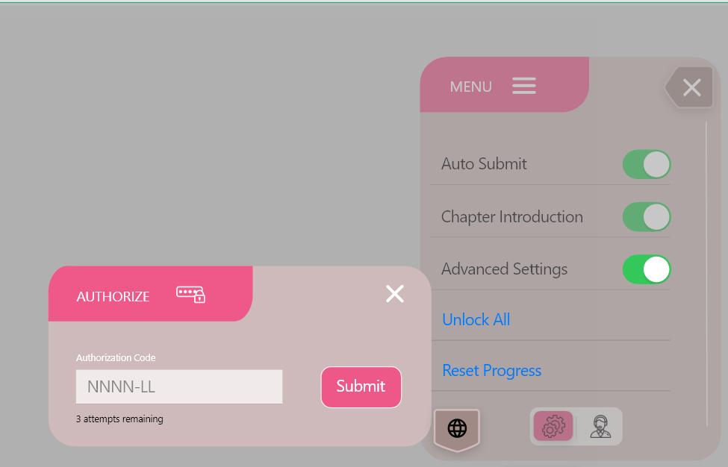
Sketching in progress
Admin mode
Målgruppsanpassad
Läraranpassad

Slide 19
Andra mötet med kund
Ändrade förutsättningar (obsolet informationsarkitektur)
Mer fokus på interaktiva miljöer
Ytterligare funktionalitet
Tydligare kravspecifikation

Slide 20
Resultatet?

Slide 21
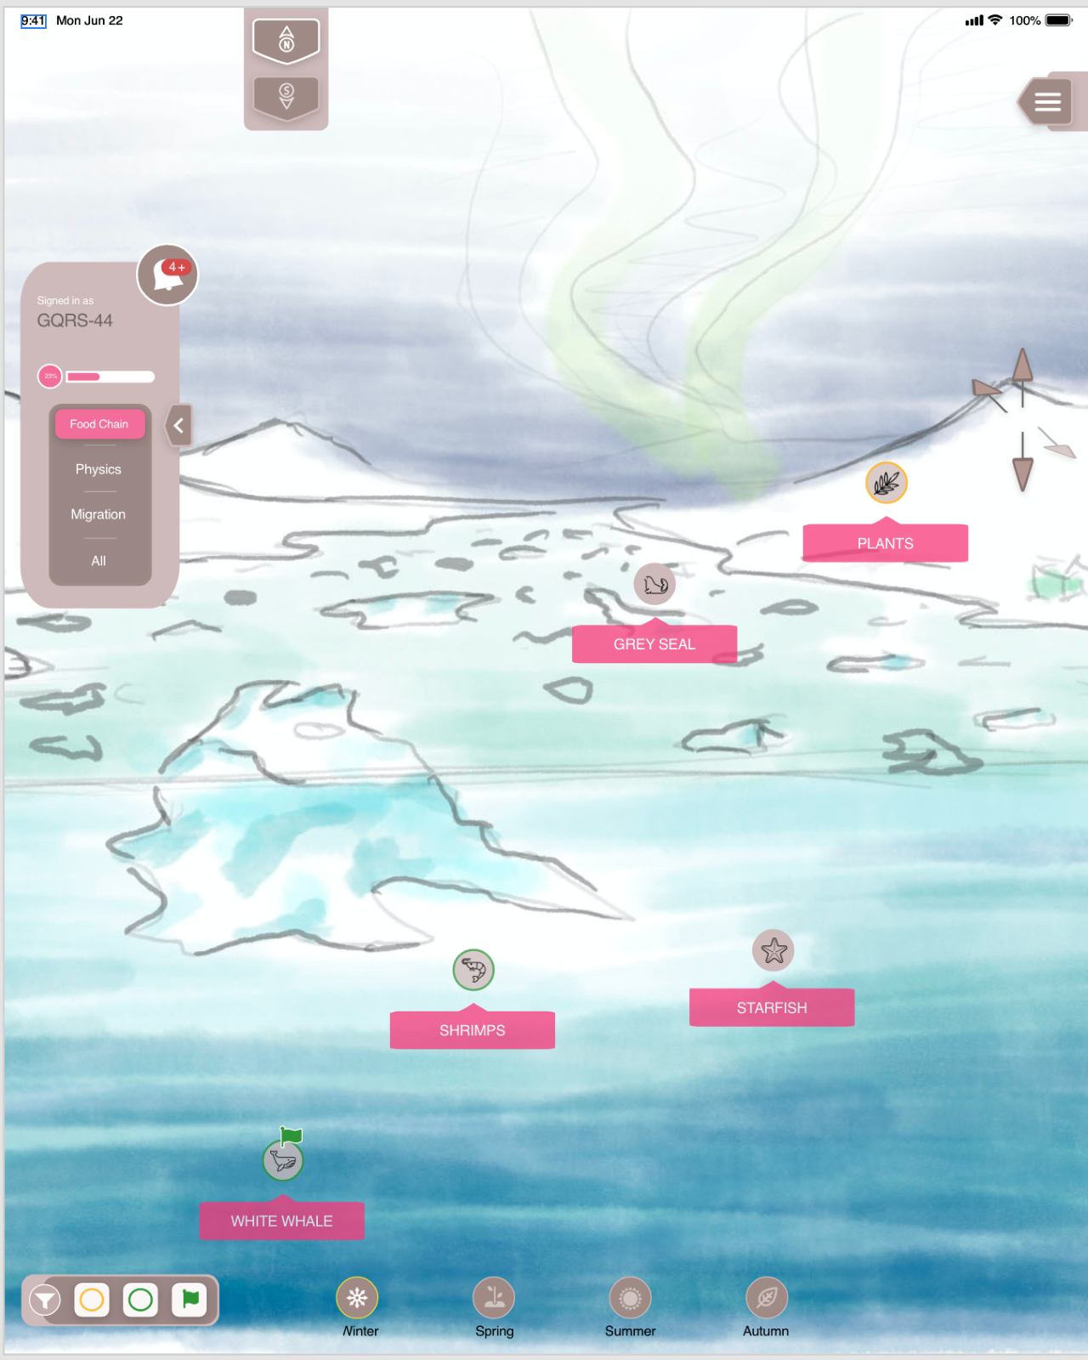
Översikt
Hintar
Nord – Syd (global navigering)
Gruppera efter ämne
Omarbetat nivåsystem (ovan/under yta, djuphav)
Ytterligare gruppering (årstider)

Slide 22
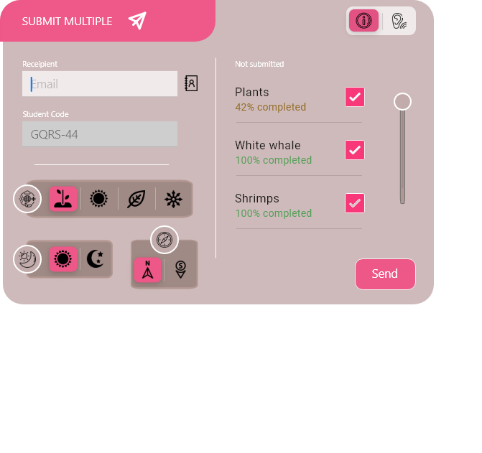
Sketching in progress
Skicka in flera uppgifter

Slide 23
Allview

Slide 24
Allview
Design sprint (ideation)
User case
Low fidelity prototyp
UX
Mobile First
Blandad målgrupp (fokus 40+)
Carports
AR + 3d
Säljfokus

Slide 25
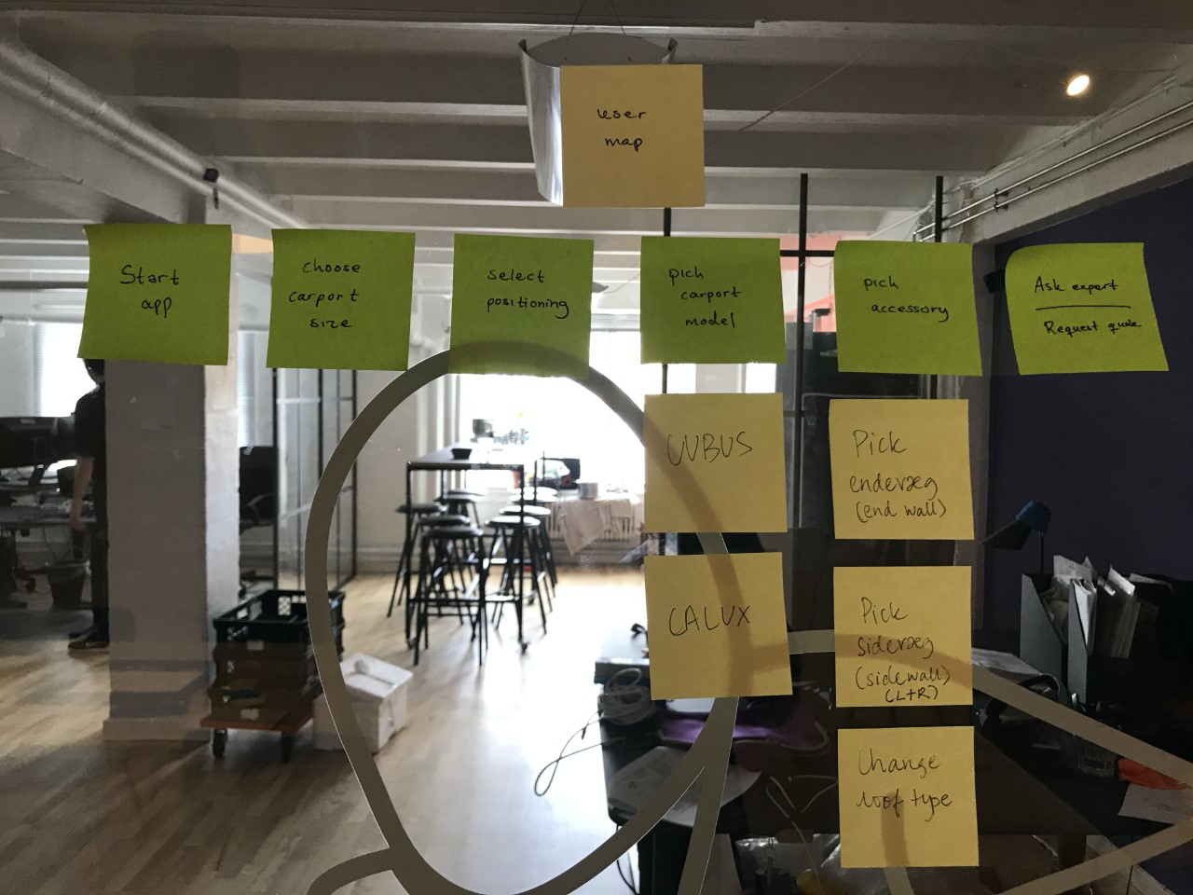
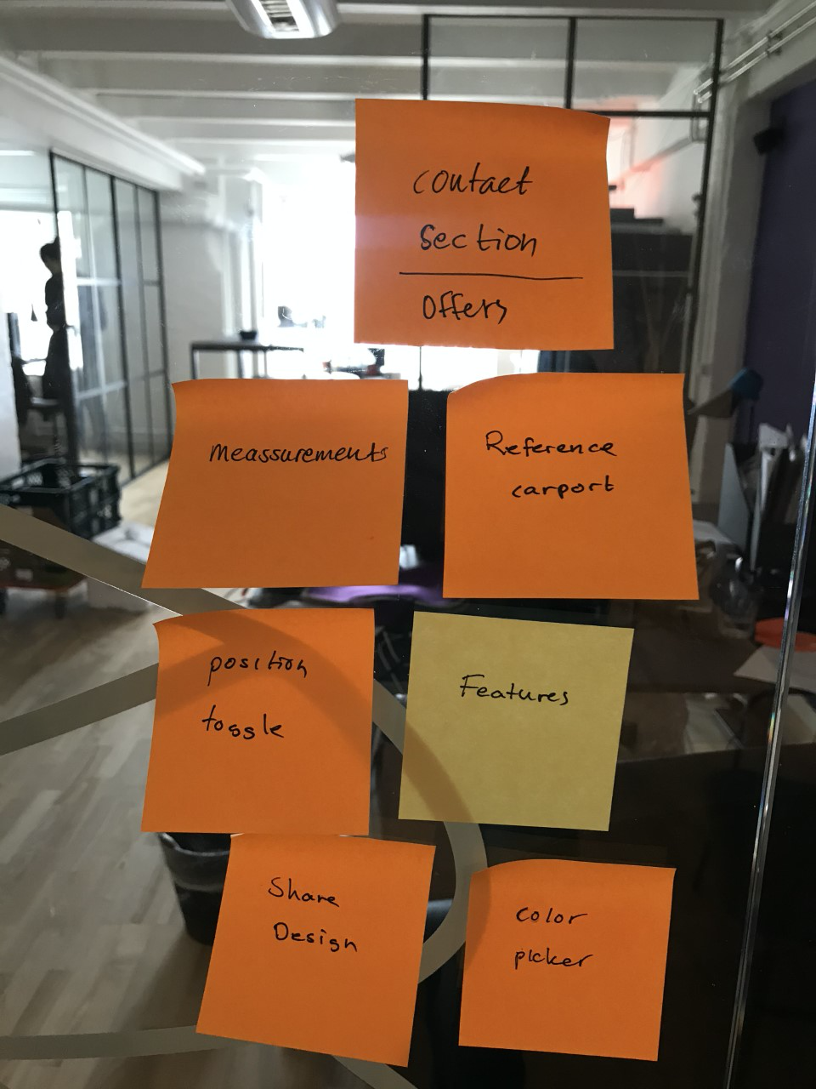
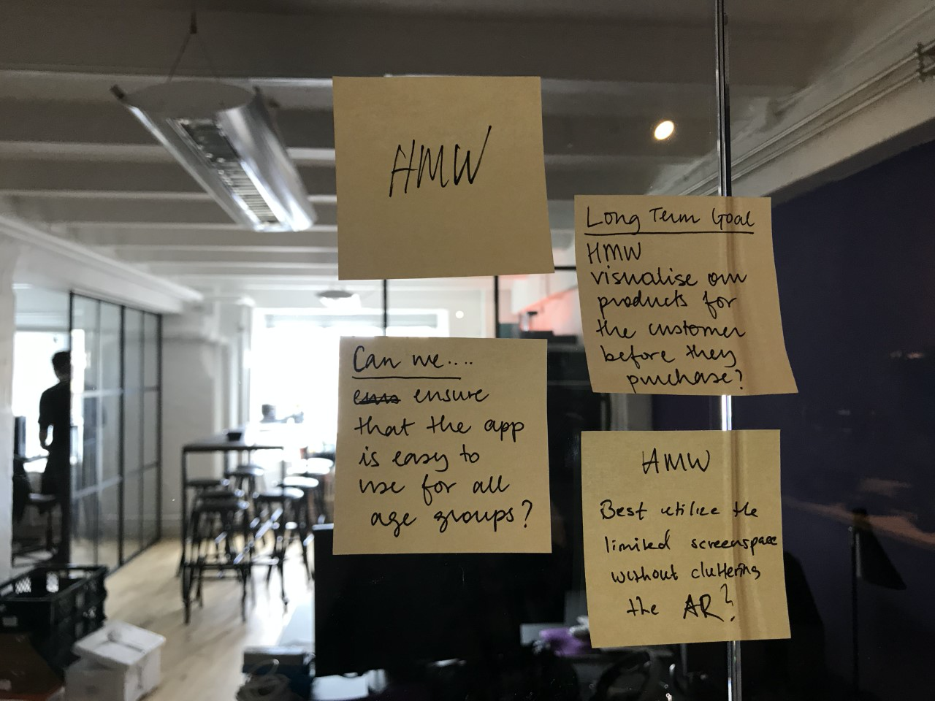
Ideation av säljprocessen
Use case
Low fidelity prototyp
UX

Slide 26
FOKUS
Fri skärmyta
Transparent och snabb process
AR momentet genomsyrar köpprocessen
Tilltala främsta målgrupp (mindre swipes och multitask, mer klickinteraktioner)

Slide 27
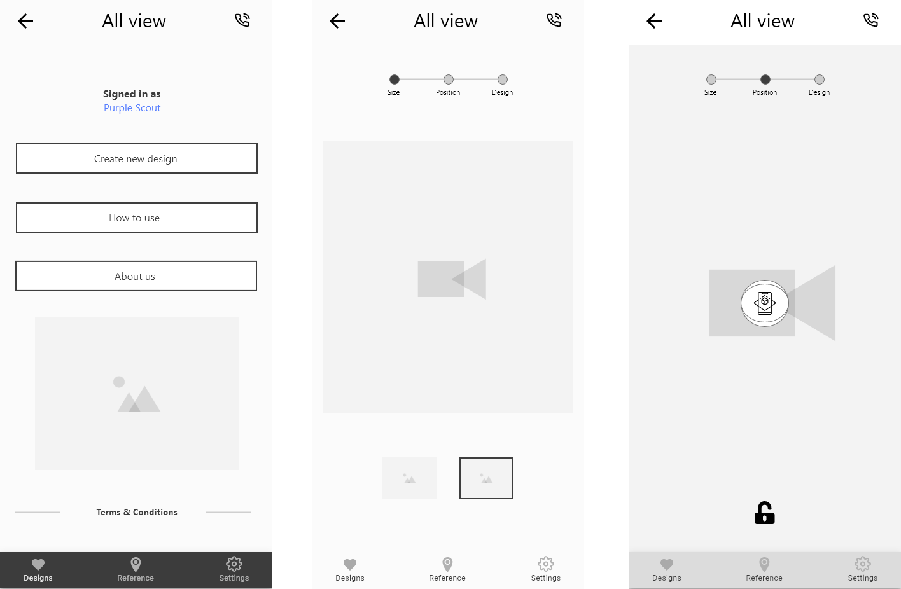
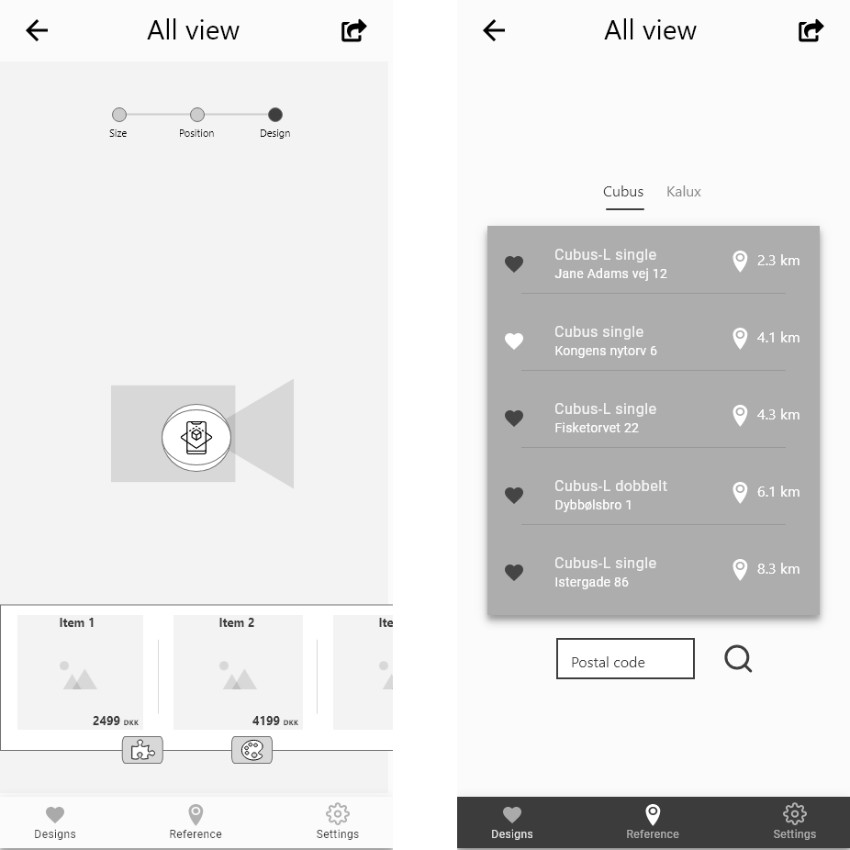
Sketching in progress

Slide 28
Lärdomar
En UX designer förväntas göra en hel del UI design
Det finns inget rätt eller fel – det är till stor del en preferens
Rollen är stundvis omväxlande
Mindre rigorös UX designprocess än under utbildningen

Slide 29
Reflektion
Jag är speciellt nöjd med arbetsmiljön, själva uppgiften och de fria tyglarna.
Jag hade gärna sett mer av grupparbete, en tydligare kravspecifikation (gäller endast det första projektet), mer variation av arbetsuppgifter och ett jämnare arbetstempo.

Slide 30
Tackar för uppmärksamheten

